Slide 1


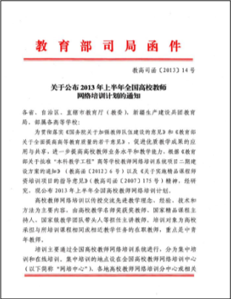
Evaluation Warning : The document was created with Spire.PDF for Python.
函

Slide 2
Evaluation Warning : The document was created with Spire.PDF for Python.
函

Slide 3
Evaluation Warning : The document was created with Spire.PDF for Python.
情景设计
请根据以下情形为□□县农业局向华中农业大学写一份商洽函，
又为华中农业大学写一份相应的复函。
□□县地处边远，是国家级贫困县，农业发展严重滞后。现在全国
农业面临着调整结构，更新换代的大潮。为了抓住机遇，促进□□县农
业发展的全面升级改造，□□县农业局拟委派20名农业干部到华中农业
大学接受农业经济管理培训，因为该校是著名的农业高等学府，在农业
技术、经济、管理方面的学术成就有目共睹，而且长期从事农业干部培
训工作，经验丰富。□□县农业局于2016年2月30日向华中农业大学发
出了商洽函。华中农业大学收悉该函后，于2016年3月5日给予了回复，
同意接受对方派20名农业干部来校接受培训，有关培训科目及时间、费
用、食宿等具体事宜，请对方派人前来接洽。

Slide 4

Evaluation Warning : The document was created with Spire.PDF for Python.
（一）函的功能和分类
1.函的功能
适用于不相隶属机关之间商洽工作、询问和答复问题、请求批准和答复审
批事项。如：
•
《文化部关于提请解释〈互联网上网服务营业场所管理条例〉有关条文的函》
（向国务院法制办公室询问）
•
《国务院法制办公室关于解释〈互联网上网服务营业场所管理条例〉有关条文
的复函》
•
《合肥市交通运输局关于请求合肥市交通安全试验中心项目建设立项的函》
（向合肥市发改委提请批准）
•
《山东省物价局 山东省财政厅关于环境监测服务收费问题的复函》（对山东
省环保厅批复）

Slide 5
Evaluation Warning : The document was created with Spire.PDF for Python.
（一）函的功能和分类
2.
函的分类
根据行文方向和作用不同，函一般可分为两类六种：
（1）发函：主动向对方联系公务的函。可分为
“商洽性发函”、“询问性发函”和“请准性发函”。
（2）复函：答复对方来函的函。可分为 “商洽
性复函” 、“答复性复函”和“审批性复函” 。

Slide 6
Evaluation Warning : The document was created with Spire.PDF for Python.
（二）函的写作
•
发函中的询问函和请准函与请求指示的请示和请求
批准的请示写法基本相同。因此，此处只讲商洽性
发函。
1. 商洽性发函结构
发函缘由：目的、原因、根据等。
商洽事项：
结语：如：“特此函达，请见复”、“专此函
达，请予函复”等。

Slide 7
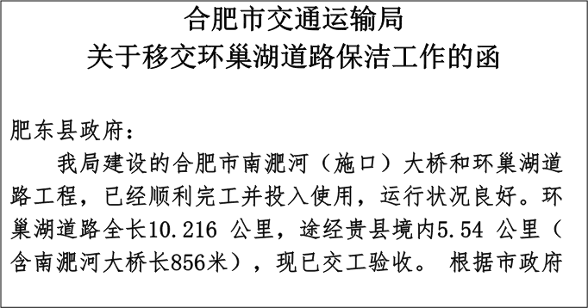
Evaluation Warning : The document was created with Spire.PDF for Python.
例文
合肥市交通运输局

Slide 8
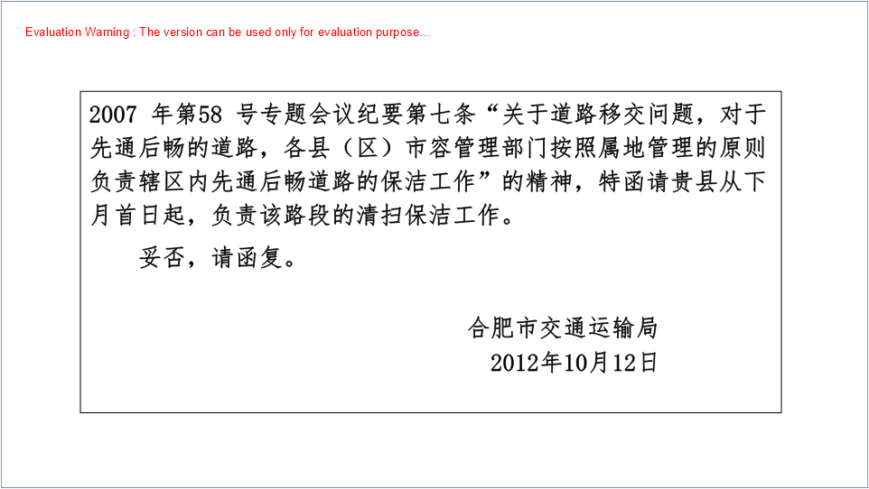

Slide 9

Evaluation Warning : The document was created with Spire.PDF for Python.
（二）函的写作
·复函中的答复性复函和审批性复函与批复中指示性批复
和审批性批复写法基本相同。因此，此处只讲商洽性复函
。
2.商洽性复函一般结构
复函缘由：引述来函，通常摘引来函的标题和发文
字号，然后用过渡句引起下文。
复函主体：答复商洽事项，通常表明己方态度，写明
意见和要求。
结语：“专此函复”、“特此函复”等。

Slide 10
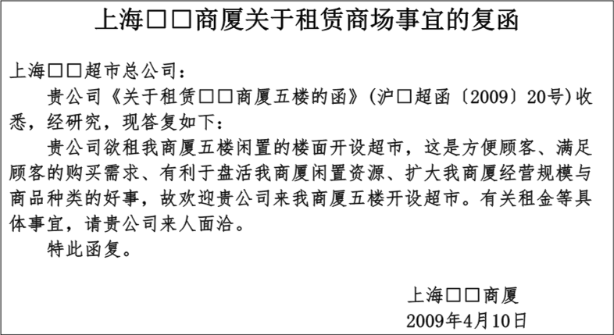
Evaluation Warning : The document was created with Spire.PDF for Python.
例文
上海□□商厦关于租赁商场事宜的复函

